Slide 1


INTI6 – Inteligência Artificial
Introdução ao Python
Prof. Everton Meyer da Silva
everton.silva@ifsp.edu.br
*Adaptação do material produzido por Prof. Samuel Martins
samuel.martins@ifsp.edu.br
https://www.kindpng.com/imgv/ohoRxJ_psychology-icon-brain-artificial-intelligence-icon-hd-png/

Slide 2
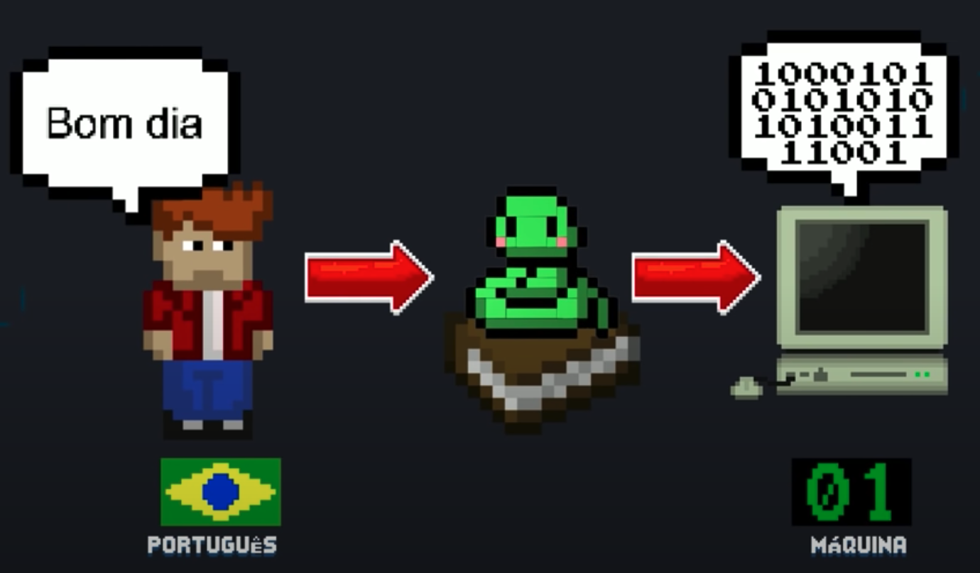
Python
Linguagem de Programação criada pelo holandês Guido van Rossum (1991)
Linguagem interpretada
Linguagem simples e interativa (foco no problema e não na sintaxe)
Altamente produtiva (menos linhas de código)
Linguagem de propósito geral (não apenas para aplicações científicas)
Estruturada, funcional e orientada a objetos
https://www.youtube.com/watch?v=VuKvR1J2LQE&list=PLHz_AreHm4dlKP6QQCekuIPky1CiwmdI6&index=3

Slide 3
Ferramentas
Python (>= 3.6)
Pip (usado para a instalação de pacotes python)
virtualenv (usado para a criação de ambientes virtuais)
ipython (terminal interativo Python aprimorado)
Jupyter lab (antigo Jupyter notebook)
Google colab
Bibliotecas python
  numpy, pandas, scikit-learn
  matplotlib, seaborn, plotly

Slide 4
Instalação
Python: https://www.youtube.com/watch?v=VuKvR1J2LQE
Pip: https://pip.pypa.io/en/stable/installing/
Virtualenv: https://virtualenv.pypa.io/en/latest/installation.html

Slide 5
Preparando o ambiente de desenvolvimento
No terminal, abre o console interativo do python digitando: python
Pra sair, digite quit() or tecle ctrl+D
No terminal, digite: pip --version
O pip é uma ferramenta de linha de comando utilizada para gerenciar pacotes em Python. O termo "pip" é uma sigla que significa "Pip Installs Packages“ e é amplamente usado para instalar pacotes de código e bibliotecas Python disponíveis no Python Package Index (PyPI) e em outros repositórios.

Slide 6
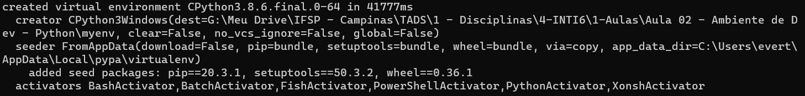
Preparando o ambiente de desenvolvimento
Criando um ambiente virtual:
No terminal, dentro do diretório onde deseja criar seu ambiente virtual (p. ex., sua pasta home), digite: virtualenv myenv
  myenv é o nome dado ao seu ambiente virtual. Você pode escolher qualquer outro
Como resultado, foi criado uma pasta chamada myenv, que contém todos os arquivos de seu ambiente virtual (python, pip, bibliotecas, ...)
Para ativar o ambiente, digite: .\myenv\Scripts\activate.bat (windows) ou source myenv/bin/activate (Linux)
A partir de agora, o python ativo no seu sistema é o que vem junto com seu ambiente virtual.
Pacotes instalados com seu ambiente ativo serão instalados dentro de seu ambiente.
Para desativar seu ambiente, apenas digite: deactivate

Slide 7
Preparando o ambiente de desenvolvimento
Listar pacotes instalados:
Em seu ambiente virtual ativado, digite: pip list
Instalando pacotes python:
Em seu ambiente virtual ativado, digite: pip install nome_do_pacote_python
Seu pacote será instalado em <diretorio_do_ambiente_virtual>/lib/python3.x/site-packages/nome_do_pacote_python
Desinstalando pacotes python:
Em seu ambiente virtual ativado, digite: pip uninstall nome_do_pacote_python
Instalação dos principais pacotes:
pip install ipython pip install numpy
pip install sklearn pip install pandas
pip install jupyterlab pip install matplotlib
pip install seaborn pip install plotly

Slide 8
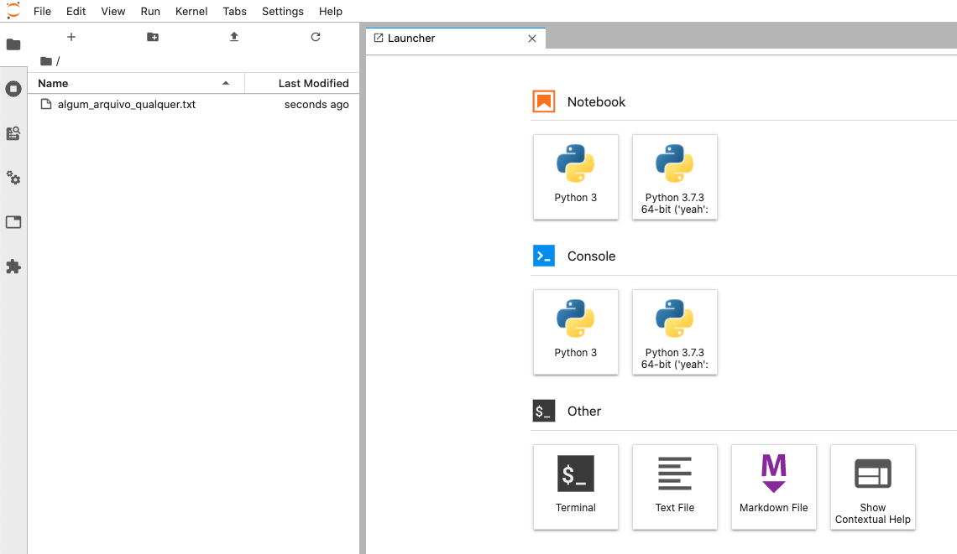
Jupyter Lab (Jupyter Notebook)
Ambiente web interativo para o desenvolvimento de códigos, exploração de dados, etc.
No terminal, dentro de sua pasta de trabalho, digite: jupyter lab
Arquivos dentro
de seu diretório de
trabalho
Para criar um notebook

Slide 9
Ambientes Alternativos
Google Colab: https://colab.research.google.com/
  É um “Jupyter Lab” na cloud do Google.
  Já traz o ambiente pronto pra uso, com os principais pacotes python instalados
  Todo os notebooks são salvos no Google Drive
  A interação com dados (importação e exportação) também é realizada via Google Drive
Pycharm
Visual Studio Code
  Pacotes: Python e Jupyter
  Dentro do pacote Python do VS Code, não se esqueça de escolher o interpretador python de seu ambiente virtual

Slide 10
Let’s code
To Do:
Ambiente do Jupyter Lab e Google Colab
Variáveis e tipos
  Case sensitive, atribuição simples, atribuição múltipla
  Python é fortemente tipada (um tipo de um valor não muda inesperadamente) e dinamicamente tipada (os tipos das variáveis podem mudar em tempo de execução)
  Conversão de tipos
Funções:
  print sem/com formatação
  Criando funções
    Identação define escopo em Python
    Funções sem/com retorno e com múltiplos retornos
    Parâmetros default e parâmetros nomeados
    Function Annotations (PEP 3107)
Condicionais
  if, if else, if elif else
  Condicional numa única linha

Slide 11
Let’s code
To Do:
Loops:
  For com range
  While
Listas
  Criação vazia (list(...) or []), com elementos de um único tipo, e com elementos de múltiplos tipos
  Acesso via índices
  append, index, insert, remove, pop, clear, copy, e cópia com list( )
  count, reverse, sort
  List compreensions (criar listas com range, com for, ...)
  Slices (views/referências e cópias)
  Iterando com listas: índice e for-each
Strings:
  Se comportam como listas
  split, upper, lower, endswith, replace, join, +
  Slices (views/referências e cópias)
  Comparação

Slide 12
Let’s code
To Do:
Tuplas:
  Criação vazia (tuple(), ()), com elementos de um único tipo e com elementos de múltiplos tipos
  Conversão de listas para tuplas e vice-versa
  Acesso via índices
  Mostrar que é um tipo imutável
  Iterando com tuplas: índices e for-each
Dicionários
  Criação vazia (dict() ou {}), com elementos de um único tipo para chave e outro para valor, e com elementos de múltiplos tipos
  Acesso via chaves
  Atribuição via chaves
  .keys() e iteração via .items()
Comentários e Docstrings
Módulos:
  Importação de módulos (e.x., pprint, math, randint from random)
Programando em arquivos .py
  __name__ == “__main__”

Slide 13
Let’s code
To Do:
Outros tópicos
  Arquivos
  Pacotes
  Classes

Slide 14
Exercícios
Faça um script python que receba o peso e altura de uma pessoa e compute seu IMC. Você deve usar uma função pra isso.
Faça um programa que receba a lista de notas dos alunos de Inteligência Artificial. Crie uma função que retorne, nesta ordem, a maior nota, menor nota e nota média.
Utilizando listas faça um programa que faça 5 perguntas para uma pessoa sobre um crime. As perguntas são:
  "Telefonou para a vítima?”
  "Esteve no local do crime?”
  "Mora perto da vítima?”
  "Devia para a vítima?”
  "Já trabalhou com a vítima?”
  O programa deve no final emitir uma classificação sobre a participação da pessoa no crime. Se a pessoa responder positivamente a 2 questões ela deve ser classificada como "Suspeita", entre 3 e 4 como "Cúmplice" e 5 como "Assassino". Caso contrário, ele será classificado como "Inocente".
  Utilize o comando input() para ler os valores.
4) Faça um script que gere uma lista com N números inteiros aleatórios e que conte quantos números pares e ímpares tal lista possui.
5) Faça um script python que, dado um texto, indexe suas palavras de acordo com sua inicial. Ignore vírgulas e case-sensitive.
P. ex: “o sapo não lava o pé, mas o rato roeu a roupa.”
Resultado: {‘r’: [‘rato’, ‘roeu’, ‘roupa’], ‘s’: [‘sapo’], ...}

Slide 15
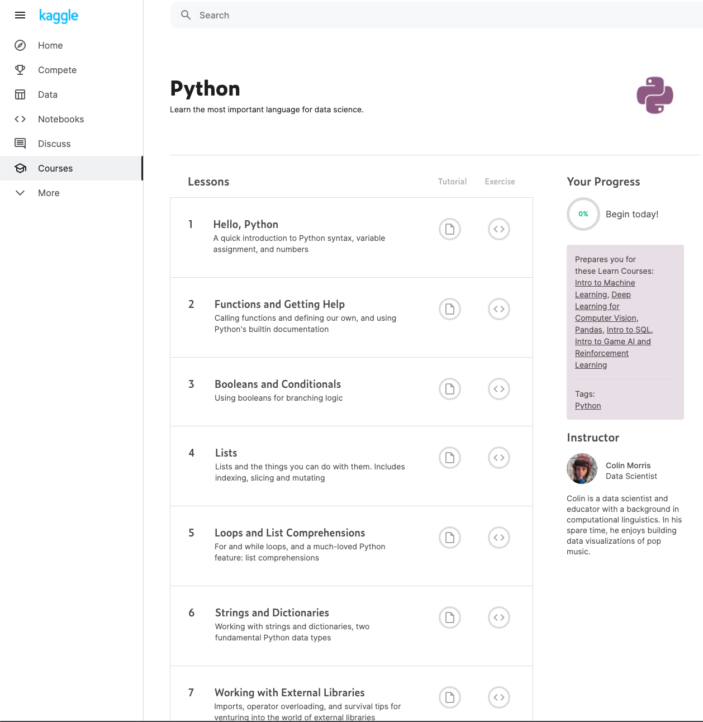
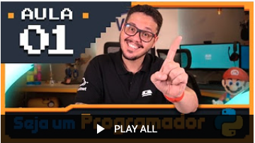
Para além da Aula
Curso de Python 3 (Curso em Vídeo)
https://www.youtube.com/playlist?list=PLHz_AreHm4dlKP6QQCekuIPky1CiwmdI6
Python (Kaggle)
https://www.kaggle.com/learn/python

Slide 16
INTI6 – Inteligência Artificial
Introdução ao Python
Prof. Everton Silva
everton.silva@ifsp.edu.br
*Adaptação do material produzido por Prof. Samuel Martins
samuel.martins@ifsp.edu.br
https://www.kindpng.com/imgv/ohoRxJ_psychology-icon-brain-artificial-intelligence-icon-hd-png/

